Slide 1
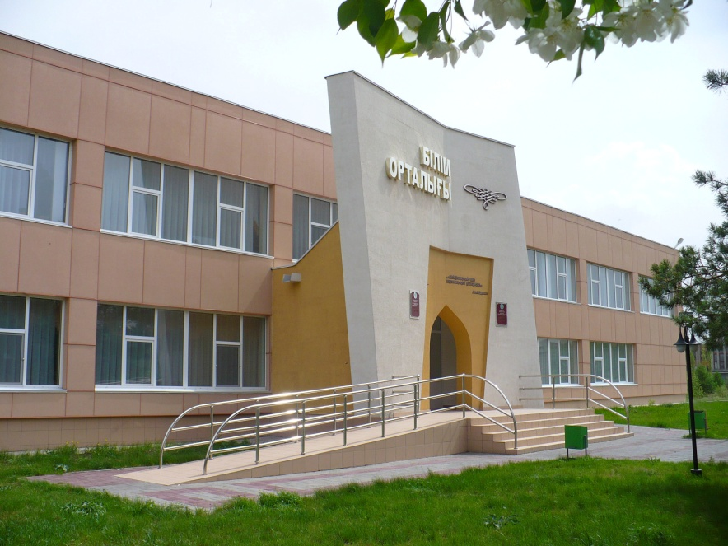
Уважаемые преподаватели и студенты!
В рамках программы ГПИР приобретено 1845 экземпляров учебных и научных изданий (121 наименование). Представляем Вам 17 наименований учебной литературы по следующим отраслям знаний: «Кормление и содержание с/х животных»,
«Специальное (частное) животноводство», «Ветеринария».
Ждем Вас по адресу:
пр. Абая 28, ИОЦ «Білім орталығы»
ежедневно: с 9.00 до 18.00 ч.
суббота: с 9.00 до 14.00 ч.

Slide 2
45я73
К 90
Куликов JI. В.
История зоотехнии: Учебник. — 2-е изд., испр. и доп. — СПб.: Издательство «Лань», 2015. — 384 с. — (Учебники для вузов. Специальная литература).
Приведены материалы по истории зоотехнических наук с глубокой древности до современного периода. Детально рассмотрены вопросы приручения и одомашнивания животных, развития животноводства во времена всех общественных формаций. Рассмотрены теоретические положения, лежащие в основе селекционного процесса в животноводстве, их роль в породообразовании. Проанализирована последовательность формирования отдельных пород сельскохозяйственных животных, история их создания. Раскрыто значение генетики для животноводства. Рассказано о кормлении животных, истории технологий отраслей животноводства. Особое место отведено наиболее выдающимся ученым, внесшим существенный вклад в создание и совершенствование зоотехнии.
в библиотеке имеется
10 экз.

Slide 3
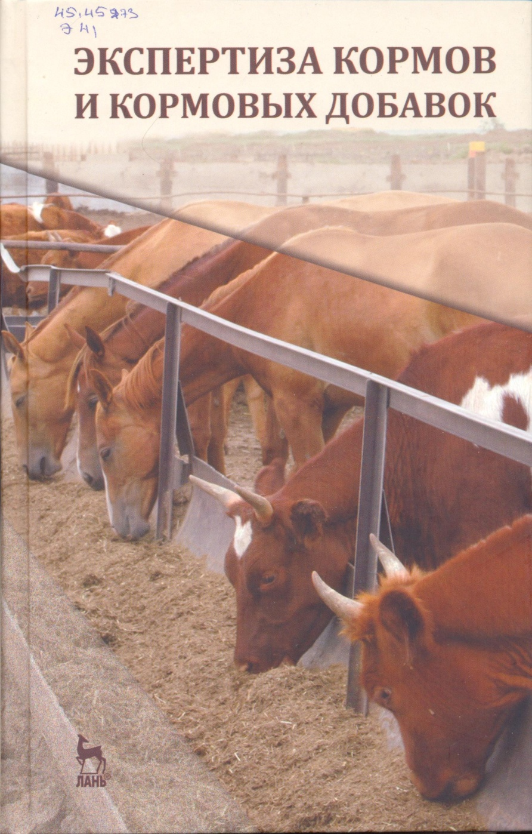
45.45я73
Э 41
Экспертиза кормов и кормовых добавок: Учебное пособие. — 4-е изд., испр. и доп. — СПб.: Издательство «Лань», 2013. — 560 с.: ил. — (Учебники для вузов. Специальная литература).
Книга включает наиболее полный учебно-справочный материал □о вопросам качества и безопасности кормов и кормовых добавок для сельскохозяйственных животных. Отдельная глава посвящена нормированному кормлению крупного рогатого скота.
Материал пособия соответствует минимуму содержания профессиональной образовательной программы Государственного образовательного стандарта по дисциплинам: безопасность продуктов питания, гомеостаз и питание, ветеринарно-санитарная экспертиза, технологии сельскохозяйственного производства.
При подготовке пособия использованы последние нормативные документы, учебные и периодические издания, материалы собственных исследований авторов.
Пособие предназначено для студентов сельскохозяйственных и технологических вузов. Представляет интерес и имеет практическую значимость для производителей кормов и сельскохозяйственной продукции, специалистов, работающих в системе государственного контроля и надзора за безопасностью сельхозсырья.
в библиотеке имеется
20 экз.

Slide 4
45.45я73
Р 98
Рядчиков В. Г.
Основы питания и кормления сельскохозяйственных животных: Учебник. — СПб.: Издательство «Лань», 2015. — 640 с.: ил. (+ вклейка, 12 с.). — (Учебники для вузов. Специальная литература).
В учебнике изложены основные знания, а также достижения мировой науки и практики по питанию и кормлению сельскохозяйственных животных интенсивного типа продуктивности. Эти знания базируются на понимании процессов жизнедеятельности организма, биосинтеза продукции, их неразрывной взаимосвязи с физиолого-биохимическими процессами усвоения и обмена питательных веществ. В учебнике даны во многом новые методы оценки питательности кормов, определения потребности в энергии, белке, незаменимых аминокислотах.
Учебник предназначен для обучения по курсу «Кормление сельскохозяйственных животных» студентов бакалавриата и магистратуры высших учебных заведений по направлениям подготовки «Зоотехния» и «Ветсанэкспертиза» и по специальности «Ветеринария».
в библиотеке имеется
10 экз.

Slide 5
45.45
X 15
Хазиахметов Ф. С.
Рациональное кормление животных: Учебное пособие. — СПб.: Издательство «Лань», 2011. — 368с.: ил. — (Учебники для вузов. Специальная литература).
Настоящая книга представляет собой учебник, где в простой и доступной форме представлены сведения о самых разнообразных способах приготовления доброкачественных кормов и их правильном использовании в рационах сельскохозяйственных животных и птицы.
В работе приведены последние нормативные документы, учебная и периодическая литература, а также материалы многолетних исследований самого автора. В книгу включен отечественный и зарубежный опыт в области кормления высокопродуктивных коров, применения диетических кормов, ароматических и вкусовых добавок при выращивании молодняка сельскохозяйственных животных, а также заменителей цельного (ЗЦМ) и обезжиренного молока (ЗОМ).
в библиотеке имеется
10 экз.

Slide 6
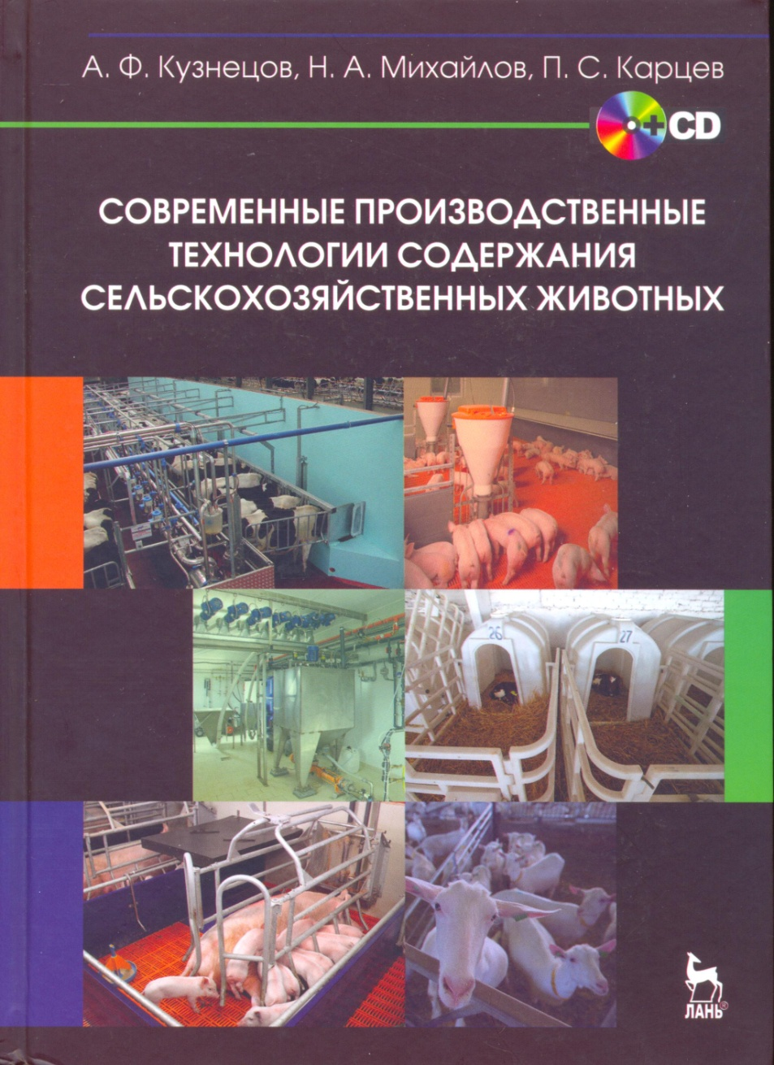
45.4я73
К 89
Кузнецов А. Ф., Михайлов Н. А., Карцев П. С.
Современные производственные технологии содержания сельскохозяйственных животных: Учебное пособие. — СПб.: Издательство «Лань», 2013. — 464 с.: ил. (+ CD). — (Учебники для вузов. Специальная литература).
В учебном пособии изложены вопросы современных технологий содержания сельскохозяйственных животных и производства животноводческой продукции. Освещены общебиологические, видовые и возрастные особенности роста и развития животных. Показаны взаимосвязи и взаимозависимости: организм животных — окружающая среда (воздух, вода, почва, корма, постройки и т. д.). Дана общая характеристика факторов внешней среды и показаны технологические основы ее оптимизации. На CD-носителе в виде нормативных документов впервые представлен материал по нормам технологического проектирования животноводческих предприятий: для крупного рогатого скота, свиней, овец, коз, лошадей, птицы, пушных зверей и кроликов (для крупных предприятий и фермерских хозяйств).
в библиотеке имеется
15 экз.

Slide 7
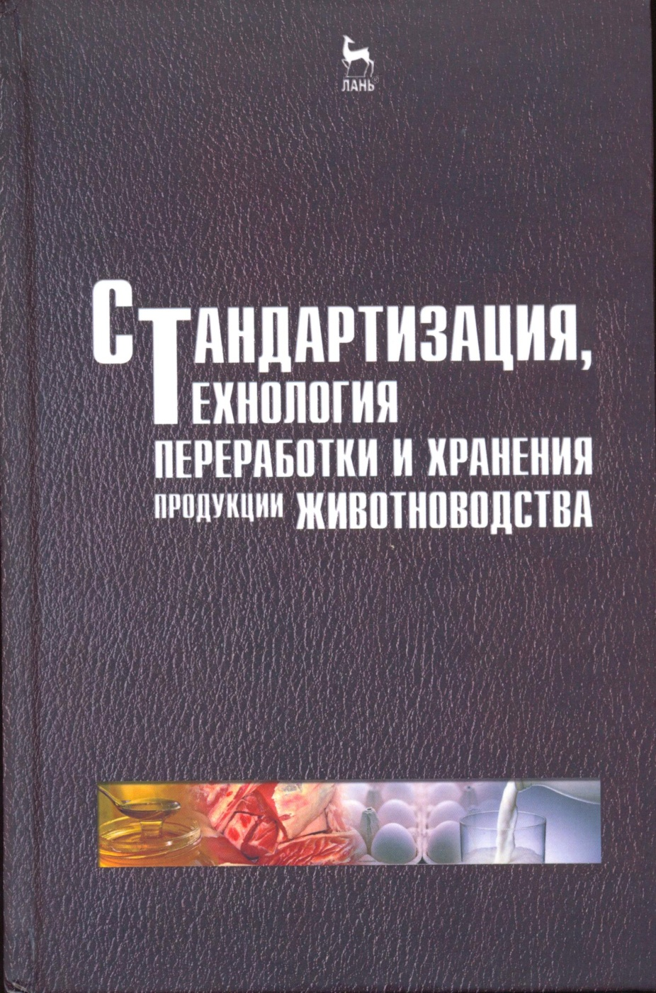
45/46я73
С 77
Стандартизация, технология переработки и хранения продукции животноводства: Учебное пособие. — 3-е изд., стер. — СПб.: Издательство «Лань», 2016. — 624 с.: ил. — (Учебники для вузов. Специальная литература).
Учебное пособие включает разделы: стандартизация и ее роль в повышении качества продукции животноводства; технология продуктов убоя животных; переработка мяса и побочных продуктов убоя; технология молока и молочных продуктов; продукция кролиководства, рыбоводства и пчеловодства; товарная оценка яиц; классировка шерсти; оценка и обработка кожевенного и мехового сырья. Данное учебное пособие по содержанию отвечает учебным программам и выгодно отличается от узконаправленных учебных изданий. Разделы, посвященные переработке мяса и молока, а также технологии выработки кисломолочных продуктов, содержат достаточную детализацию технологических процессов, что необходимо для подготовки специалистов в этом направлении.
в библиотеке имеется
25 экз.

Slide 8
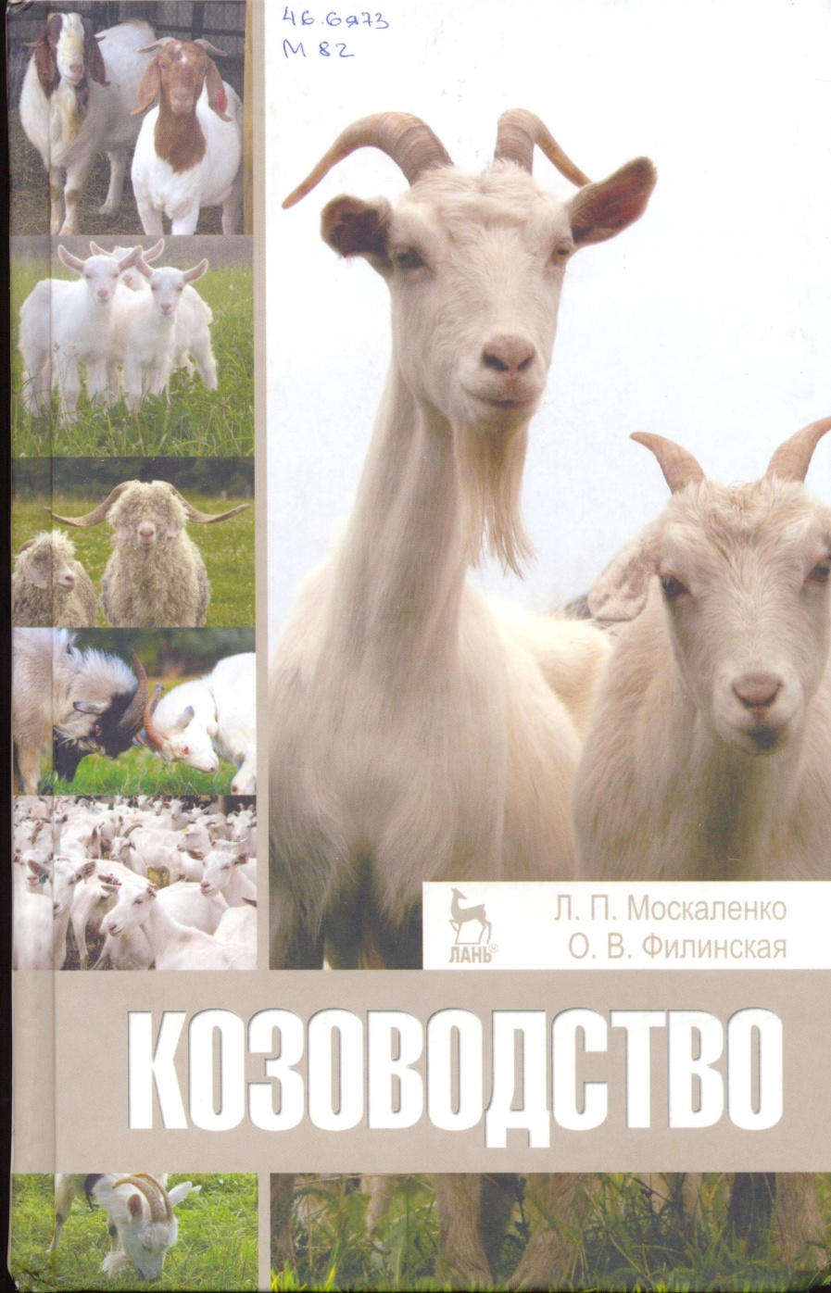
46.6я73
М 82
Москаленко JI. П., Филинская О. В.
Козоводство: Учебное пособие. — СПб.: Издательство «Лань», 2012. — 272 с.: ил. — (Учебники для вузов. Специальная литература).
В учебном пособии освещены вопросы происхождения коз, анатомические, хозяйственно-биологические особенности, классификация пород и характеристика коз разного направления продуктивности, виды продуктивности, разведение, кормление, содержание и основные заболевания коз.
Предназначено для студентов сельскохозяйственных вузов. Будет полезно преподавателям, аспирантам, слушателям ФПК, руководителям хозяйств, фермерам, лицам, имеющим коз на подворье.
в библиотеке имеется
10 экз.

Slide 9
46я73
О 75
Основы технологии производства и первичной обработки продукции животноводства: Учебное пособие / Под ред. JI. Ю. Киселева. — СПб.: Издательство «Лань», 2013. — 448 с.: ил. (+ вклейка, 16 с.). — (Учебники для вузов. Специальная литература).
В учебном пособии обобщены вопросы разведения, кормления и содержания основных видов сельскохозяйственных животных; рассмотрены технологии производства сырья и продуктов животноводства, а также их первичная обработка с учетом современных требований к качеству.
Предназначено для студентов высших учебных заведений, обучающихся по направлениям подготовки «Зоотехния» и «Технология производства и переработки сельскохозяйственной продукции ». Книга может быть полезна фермерам и тем, кто имеет животных в личном хозяйстве.
в библиотеке имеется
20 экз.

Slide 10
48.8я73
Л 27
Латыпов Д. Г., Залялов И. Н.
Основы судебно-ветеринарной экспертизы: Учебное пособие. — 2-е изд., перераб. — СПб.: Издательство «Лань», 2015. — 576 с. — (Учебники для вузов. Специальная литература).
В учебном пособии изложены общие положения о судебно-ветеринарной экспертизе, вопросы борьбы с инфекционными и другими болезнями, качества пищевых продуктов животного происхождения, а также ответственности ветеринарных работников за свои профессиональные действия.
Данное пособие предназначено для студентов, обучающихся по специальности «Ветеринария» и направлению подготовки «Ветеринарно-санитарная экспертиза», преподавателей, а также специалистов, работающих в области ветеринарии. Оно может быть полезно и для работников следственных органов.
в библиотеке имеется
15 экз.

Slide 11
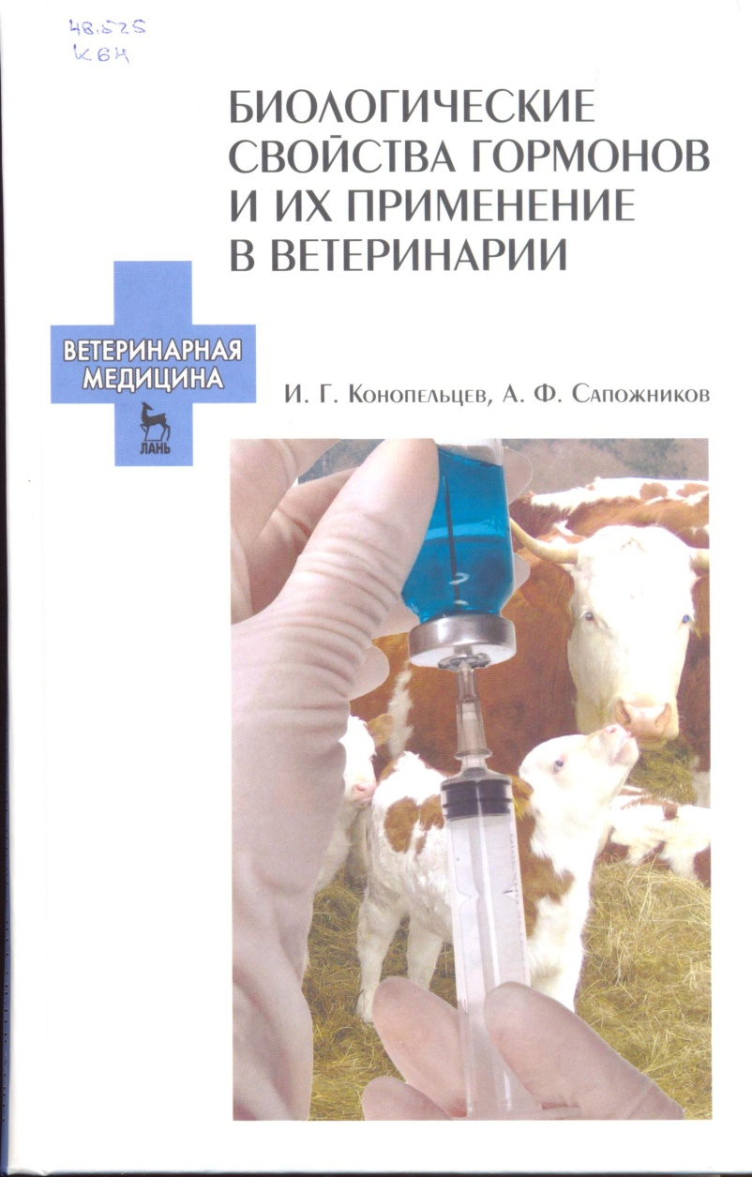
48.525
К 64
Конопельцев И. Г., Сапожников А. Ф.
Биологические свойства гормонов и их применение в ветеринарии: Учебно-методическое пособие. —СПб.: Издательство «Лань», 2013. — 192 с.: ил. (Учебники для вузов. Специальная литература).
В учебно-методическом пособии дана подробная характеристика основных гормонов, их классификация, биологическая роль и механизм действия. Приведены клинические признаки заболеваний животных, связанных с дефицитом или избытком гормонов, и наставления по применению гормональных препаратов. Изложены схемы нейрогуморальной регуляции репродуктивных процессов, показано влияние на организм животных фитоэстрогенов. В качестве справочного материала представлена динамика некоторых гормонов у коров и свиноматок при различных физиологических состояниях.
в библиотеке имеется
15 экз.

Slide 12
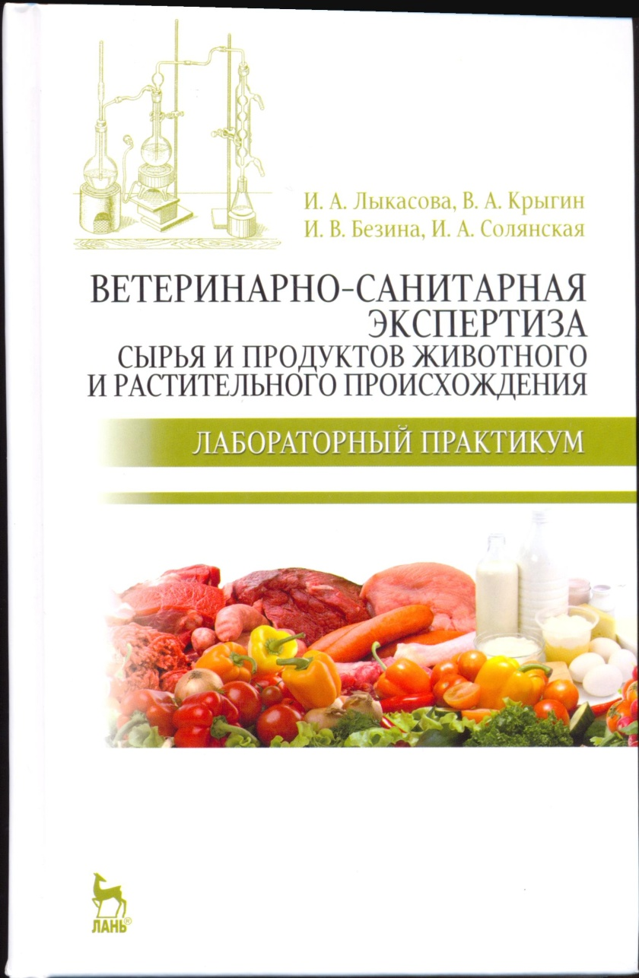
48.1я73
Л 88
Лыкасова И. А., Крыгин В. А., Безина И. В., Солянская И. А.
Ветеринарно-санитарная экспертиза сырья и продуктов животного и растительного происхождения. Лабораторный практикум: Учебное пособие. — 2-е изд., перераб. —СПб.: Издательство «Лань», 2015. —304 с.: ил. — (Учебники для вузов. Специальная литература).
В лабораторном практикуме описаны методы ветеринарно-санитарной экспертизы мяса и мясопродуктов, молока и молочных продуктов, пищевых животных жиров, рыбы, яиц, меда и растительных продуктов, представлены требования действующей НТД к показателям их качества и безопасности. Учебное пособие содержит краткую теоретическую информацию, способствующую лучшему усвоению практического материала. Предназначено для студентов вузов, обучающихся по направлению подготовки «Ветеринарно-санитарная экспертиза», степень (квалификация) выпускника — бакалавр, магистр; по специальности «Ветеринария», степень(квалификация) выпускника — ветеринарный врач.
в библиотеке имеется
20 экз.

Slide 13
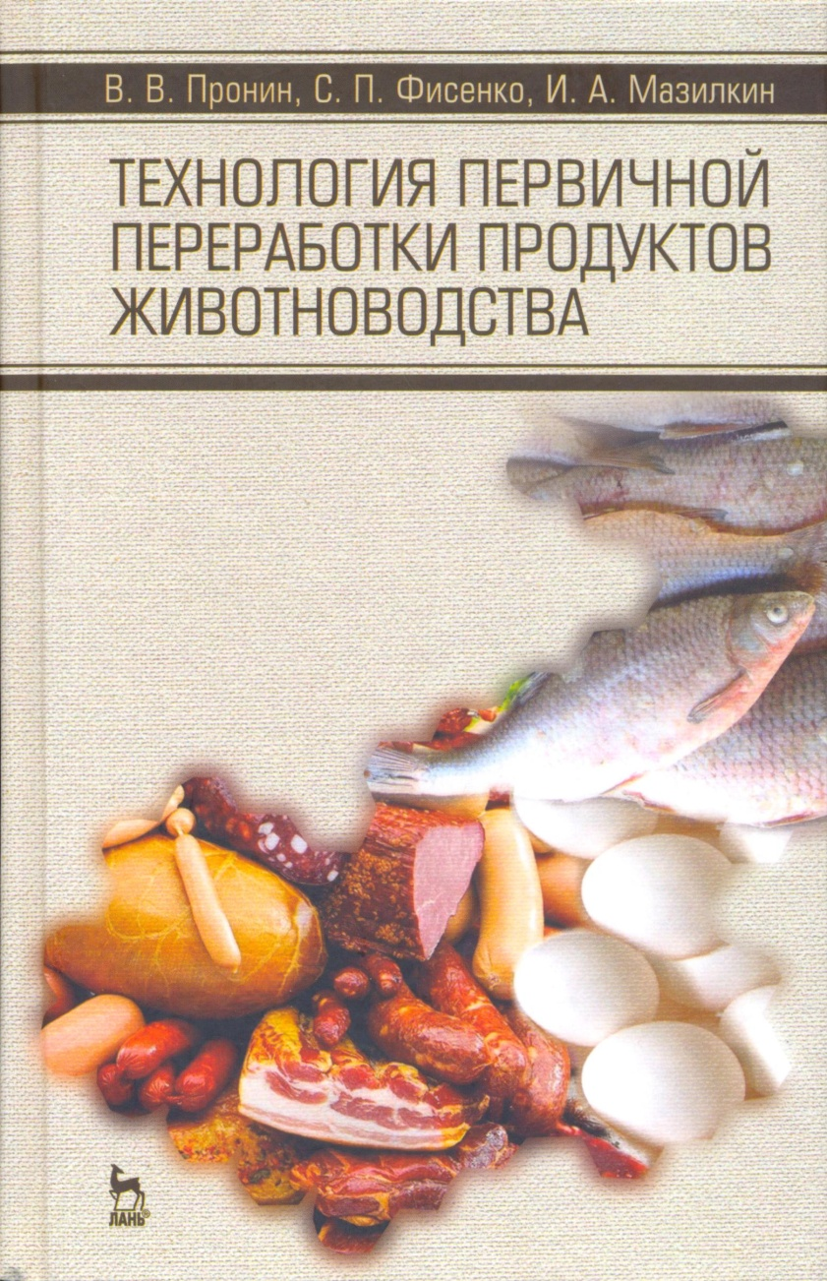
48.1я73
П 78
Пронин В. В., Фисенко С. П., Мазилкин И. А.
Технология первичной переработки продуктов животноводства: Учебное пособие. — СПб.: Издательство «Лань», 2013. — 176 c.: ил. — (Учебники для вузов. Специальная литература).
В предлагаемом практикуме изложены вопросы, связанные с определением упитанности убойных животных и туш.
Представлены материалы по определению качества мяса здоровых и больных животных, санитарному исследованию пищевых животных жиров, технологии производства колбас, копченостей, кожевенно-мехового сырья. Кроме того, в пособии содержатся вопросы, касающиеся методов оценки качества меда, яиц, рыбы, уделено внимание сертификации животноводческой продукции.
Практикум составлен в соответствии с государственным образовательным стандартом высшего профессионального образования и учебным планом по направлению подготовки «Зоотехния» (квалификация (степень) «бакалавр»), примерной программой по дисциплине «Технология первичной переработки продуктов животноводства».
в библиотеке имеется
20 экз.

Slide 14
48.1
Б 83
Боровков М. Ф., Фролов В. П., Серко С. А.
Ветеринарно-санитарная экспертиза с основами технологии и стандартизации продуктов животноводства: Учебник / Под ред. проф. М. Ф. Боровкова. 4-е изд., стер. — СПб.: Издательство «Лань», 2013. — 480 с.: ил. — (Учебники для вузов. Специальная литература).
Учебник предназначен для студентов ветеринарных академий, институтов и факультетов. В нем изложены ветеринарно-санитарные требования к перевозке и первичной переработке животных, приведена методика предубойного исследования и послеубойной ветсанэкспертизы туш и внутренних органов.
Дана ветеринарно-санитарная оценка продуктов убоя при инфекционных, инвазионных и незаразных заболеваниях, основы переработки и гигиены других продуктов животного происхождения.
Освещены вопросы экспертизы молока, яиц, рыбы, мяса морских животных, растительных пищевых продуктов и меда. Изложены правила контроля пищевых продуктов растительного и животного происхождения на продовольственных рынках.
в библиотеке имеется
20 экз.

Slide 15
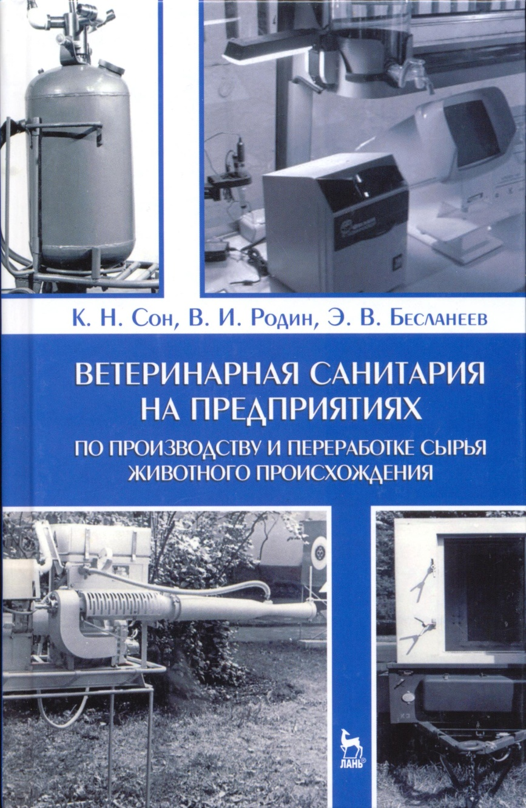
48.1я73
С 62
Сон К. Н., Родин В. И., Бесланеев Э. В.
Ветеринарная санитария на предприятиях по производству и переработке сырья животного происхождения: Учебное пособие. — СПб.: Издательство «Лань», 2013. — 416 с.: ил. — (Учебники для вузов. Специальная литература).
Учебное пособие предназначено для студентов, обучающихся по направлениям «Ветеринарно-санитарная экспертиза», «Ветеринария», «Биология», «Технология молока». Материалы, изложенные в книге, будут полезны для ветеринарных специалистов, работающих на предприятиях по производству и переработке сырья животного происхождения, при организации и проведении ветеринарно-санитарных мероприятий.
в библиотеке имеется
20 экз.

Slide 16
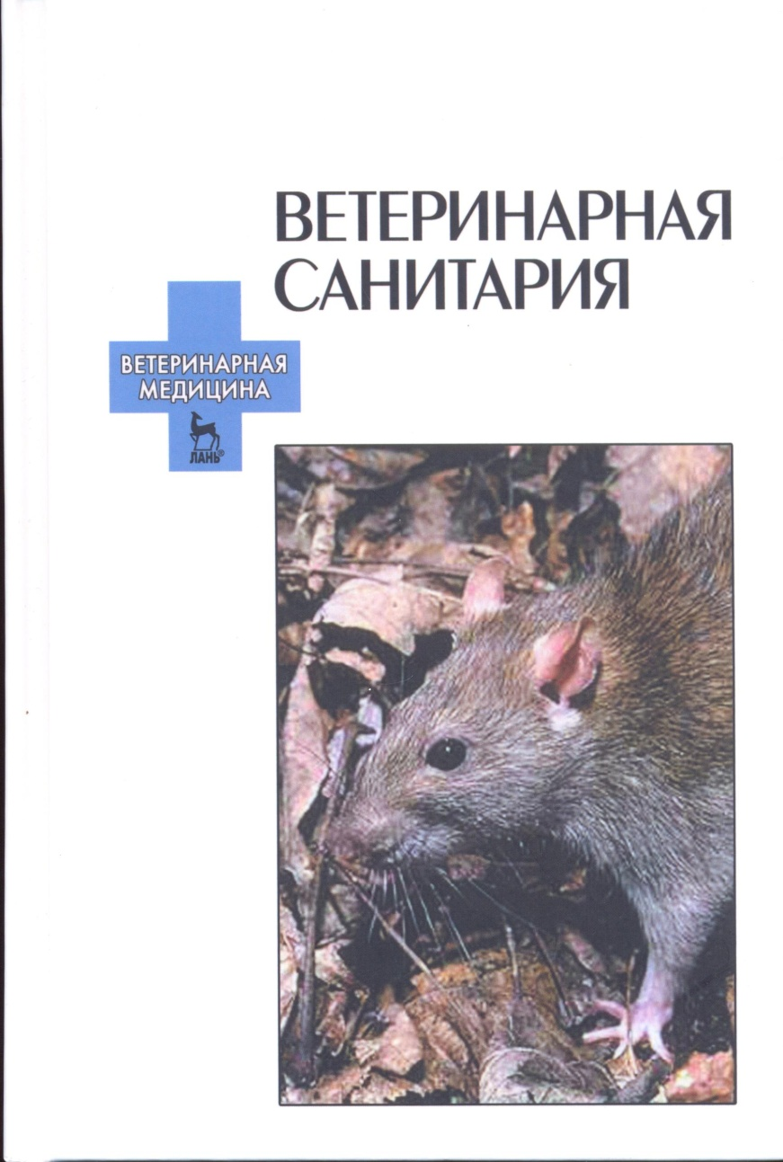
48.1я73
В 39
Ветеринарная санитария: Учебное пособие. — СПб.: Издательство «Лань», 2016. — 368 с.: ил. (+ вклейка, 8 с.) — (Учебники для вузов. Специальная литература).
В учебном пособии изложены ветеринарно-санитарные мероприятия, проводимые на различных объектах животноводства, предприятиях по переработке животноводческой продукции, заготовке, хранению и транспортировке сырья животного происхождения. Рекомендованы современные средства и методы дезинфекции, дезинсекции, дератизации и дезодорации различных объектов с учетом технологии их производства. Описаны организация и техника проведения ветеринарно-санитарных работ. Рассмотрены вопросы техники безопасности, охраны труда и защиты окружающей среды при проведении ветеринарно-санитарных мероприятий.
Для лучшего усвоения материала часть данных представлена в таблично-графическом изложении; иллюстрации приведены на отдельной цветной вклейке. Для закрепления полученных знаний в конце статьи даны ключевые контрольные вопросы и задания.
в библиотеке имеется
10 экз.

Slide 17
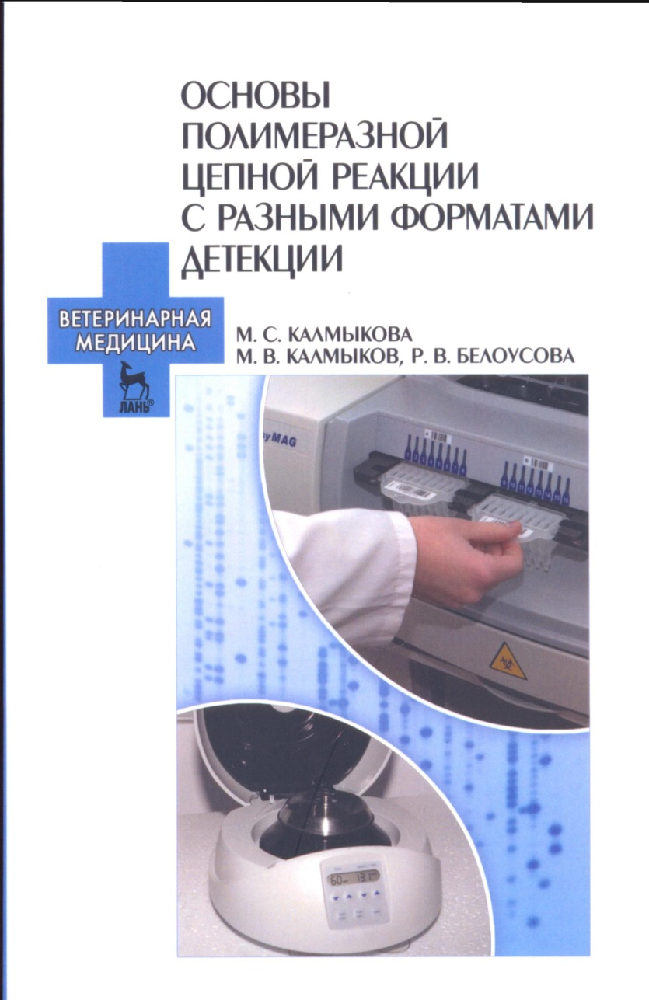
48я73
К 17
Калмыкова М. С., Калмыков М. В., Белоусова Р. В. Основы полимеразной цепной реакции с разными форматами детекции: Учебное пособие. -СПб.: Издательство «Лань», 2016.-80 е.: ил. (+вклейка, 16 с.). - (Учебники для вузов. Специальная литература).
Учебное пособие по основам полимеразной цепной реакции предназначено для студентов ветеринарно-биологического факультета и факультета ветеринарной медицины очной, очно-заочной (вечерней) и заочной форм обучения, факультета повышения квалификации в период изучения дисциплин «Ветеринарная вирусология», «Вирусология», ♦ Молекулярная биология» при выполнении курсовых, контрольных и дипломных работ. При подготовке книги были использованы материалы, предоставленные ФГУН ЦНИИ эпидемиологии Роспотребнадзора и ООО «Интерлабсервис» (г.Москва).
в библиотеке имеется
15 экз.

Slide 18
48.1
С55
Смирнов А. В.
Практикум по ветеринарно-санитарной экспертизе : учеб. пособие / А. В. Смирнов. — 2-е изд., перераб. и доп. — СПб.: ГИОРД, 2016. — 320 с.
Практикум содержит современные органолептические и лабораторные методы ветеринарно-санитарной экспертизы мяса, субпродуктов, пищевых животных жиров, колбасных изделий, мясных консервов, молока, молочных продуктов, рыбы и гидробионтов, яиц, меда и растительных продуктов, а также современные нормативы и требования к качеству и безопасности продуктов, основанные на действующих нормативных документах и позволяющие проводить их ветери- нарно-санитарную оценку. Помимо практических заданий, в практикуме содержится краткая теоретическая информация по ветеринарно-санитарной экспертизе продуктов, способствующая лучшему освоению дисциплины.
в библиотеке имеется
15 экз.

